Slide 1

Happiness Journey
Pozitív Toborzás, kiválasztás

Slide 2

Notes:
MIND – Happiness Advantage
HEART – Hero’s Journey
COMMUNITY – Positive Genius

Slide 3
HAPPINESS JOURNEY

Slide 4
Employee Experience vezető
Agile recruiting scrum master
Digitális profil
Carrier mobility platforms
Employee Value Proposition
TRENDS

Slide 5
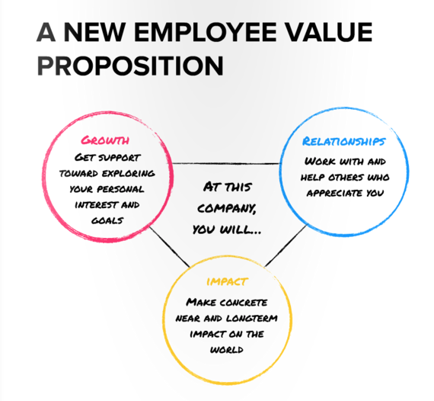
http://www.huffingtonpost.com/anne-loehr/the-future-of-work-creati_b_6753956.html

Slide 6
Viselkedésminták
Energikus, önbizalom-mal teli
Távlatokban gondolkodik, gyorsan dönt
Struktúrát hoz létre, ha kell
Kíváncsi
Energizálja a környezetét
Notes:
Tippek a kiválasztásban/toborzásban

Slide 7
Miről ismerjük fel a Pozitív Géniuszokat?
Nyitott mások elképzeléseire, mások történeteire
Pontosan látja, melyek azok a vezetői és kulturális értékek, amelyek mentén megéli a mindennapokat, vezeti a szervezetet.
Személyes értékrendje, a számára fontos dolgok transzparensek, és irányt mutatnak a környezetében lévőknek is.
Azzal foglalkozik, amit célul kitűzött, arra fókuszál, amiben jó. Nem a vetélytársak lépéseit figyeli.
Közvetíti az értékrendjét

Slide 8
TOBORZÁS, KIVÁLASZTÁS
Képes a számukra legelőnyösebb valóságot meglátni
Képes a problémákat mélyebb és szélesebb látószögből, más szemüvegen keresztül is vizsgálni
Képes értelmet találni a munkájában, az életében
Képes a siker eléréséhez “kapaszkodókat”, mérföldköveket vagy értékjelzőket felállítani.
Képes energizálni környezetét, átadni értékrendjét és másokat is arra ösztönöz, hogy erősítsék a pozitív kultúrát
Notes:
Lehetséges kérdések:
1. Mit jelenthet ez toborzás/kiválasztásban?
Olyan helyzetekről tud mesélni, ahol egy nehéz helyzetet pozitívvá tett, saját- és környezete javára alakított.
Lehetséges kérdés: Meséljen olyan helyzetről az életében (magán, munka), amikor sikeressé tett egy nehéz helyzetet.
2. Mit jelenthet ez toborzás/kiválasztásban?
A munkahelyen és az élet más területein is keresi az értelemteli helyzeteket, tevékenységeket.
Lehetséges kérdés: Mi alapján értékel egy helyzetet? Milyen a munkahelyen túlmutató tevékenysége van?
3. Mit jelenthet ez toborzás/kiválasztásban?
Kis célokat tűz ki a nagy cél eléréséért és folyamatosan meghatározóak az értékei működésében.
Lehetséges kérdés: Milyen gyakorlata van egy-egy hosszabb távú céljának az elérésére. Milyen „mankókat” használ.
4. Mit jelenthet ez toborzás/kiválasztásban?
Képes kizárni az életéből olyan tényezőket, melyek eltántorítják céljától.
Lehetséges kérdés: Meséljen olyan dolgokról, amik nagyon csábítóak, szívesen csinálná, mégsem teszi. Mi az a tényező, amiért új feladatba, tevékenységbe kezd?
5. Mit jelenthet ez toborzás/kiválasztásban?
Vannak olyan munkahelyi feladaton túlmutató tevékenységei, melyekkel hat a környezetére.
Lehetséges kérdés: Mivel foglalkozik a munkáján túlmenően? Mi energizálja? Hogy éri el, hogy társai kövessék?

Slide 9

MILYEN KULTÚRÁT SZERETNÉL?

Slide 10

LEGYEN OLYAN A HIRDETÉSED!

Slide 11

4 INTERJÚ - 86%
MINTAFELADAT
TÖBB HELYSZÍN – TÖBB TAPASZTALAT
TANULÁSI KÉPESSÉG MÉRÉSE
SWAN
KÍVÁNCSISÁG MÉRÉSE
X-SPOTOK
360°
VÁLASZOK MINŐSÉGE

